Slide 1

File cert
System Podpisów cyfrowych
Bartłomiej Adamiec 76535
badamiec@st.swps.edu.pl

Slide 2
FILE CERT
Opis projektu
System klient – serwer (REST API) obsługiwany z poziomu CLI. Pozwala na cyfrowe podpisanie dokumentu PDF zgodnie ze standardem PAdES oraz weryfikację innych podpisanych plików. Weryfikacja jest pozytywna jeśli każdy z podpisów na danym dokumencie jest zgodny, plik nie został nadpisany i osoba podpisująca jest użytkownikiem systemu.
Klient napisany w: Typer.
Asynchroniczny serwer ASGI (Asynchronous Server Gateway Interface): UVICORN
Komunikacja (API) napisane z pomoca: FastAPI
Kryptografia: Pyhanko, cryptography
Baza NoSQL: MongoDB
Technologie

Slide 3
Po co to komu?
Przykłady
Gdy dzieli nas fizyczny dystans, a musimy podpisać umów.
Gdy chcemy zobaczyć czy ktoś nie dopisał czegoś do umowy po tym jak już ją podpisaliśmy.
Gdy chcemy zweryfikować czy dokładnie ta osoba podpisała konkretny dokument.
Autentyczność
  Pewność kto podpisał (weryfikacja X.509)
Integralnosc
  Pewność że plik nie został zmieniony
Niezaprzeczalnosc
  Autor nie może wyprzeć się podpisu, ponieważ tylko on posiadał klucz prywatny
Zalety

Slide 4
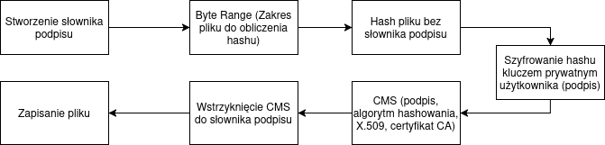
Podpis Elektroniczny
Jak działa?

Slide 5
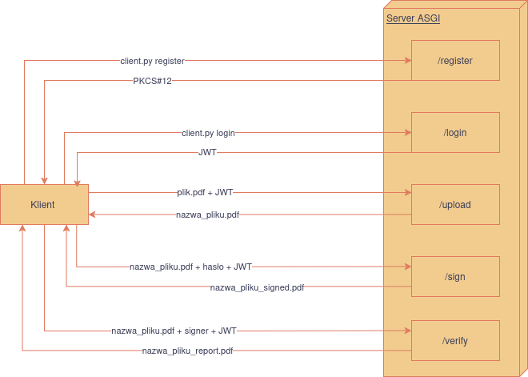
architektura

Slide 6

Czas na demonstrację!
Bartłomiej Adamiec
badamiec@st.swps.edu.pl

